Slide 1
第九讲 软件也要拼脸 ——创建自定义控件

Slide 2
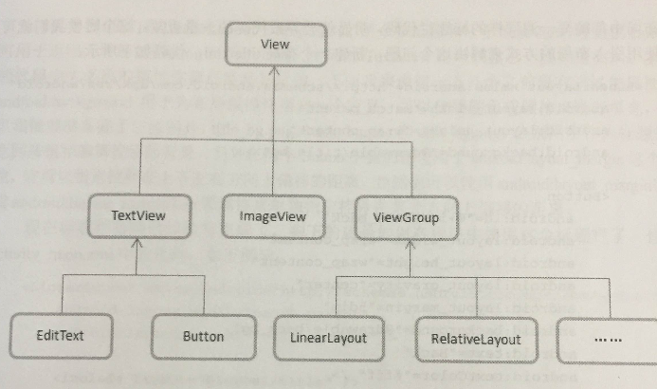
控件与布局的继承结构
View是安卓的基本UI组件，在屏幕上画出一块区域，并响应区域的事件
所有的控件与布局都直接或间接继承自View

Slide 3
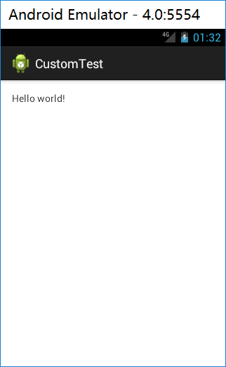
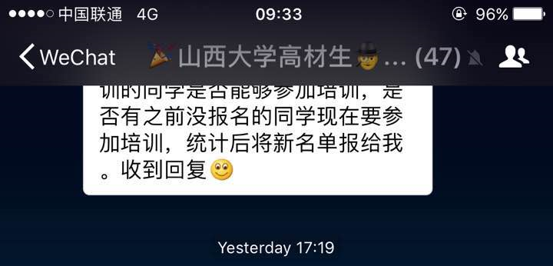
新建工程CustomTest
通过ADT自动创建
安卓自带的标题栏无按钮
自定义类似于ios系统的标题栏
包含title & 两个按钮

Slide 4
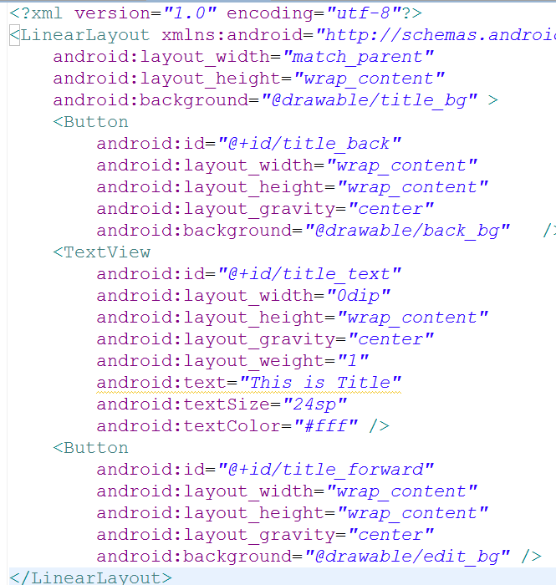
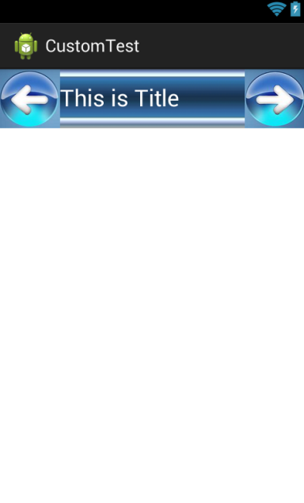
新建一个布局文件title.xml

Slide 5
详解布局
什么是布局？——放置控件的容器，也可以放置布局（多层布局嵌套）
为什么要布局？——调整控件的位置、美观
四种布局：LinearLayout、RelativeLayout、FrameLayout、TableLayout

Slide 6
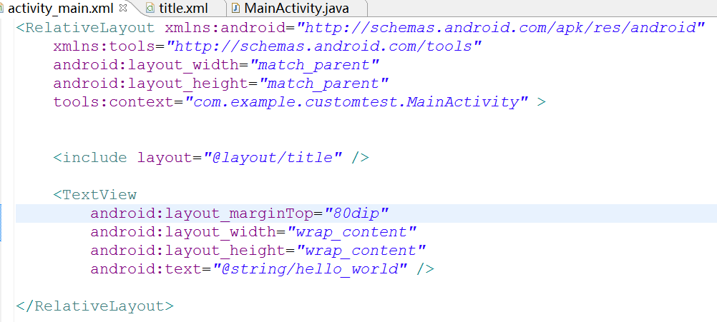
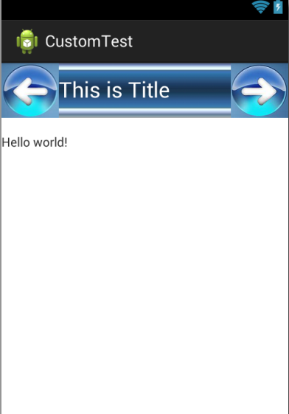
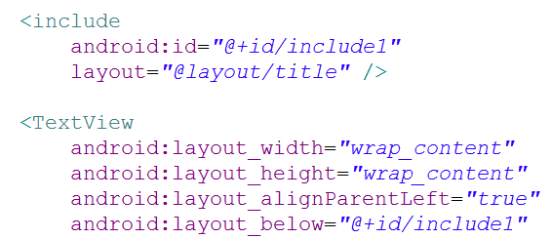
主活动中的布局中调用自定义布局
include即可
或

Slide 7
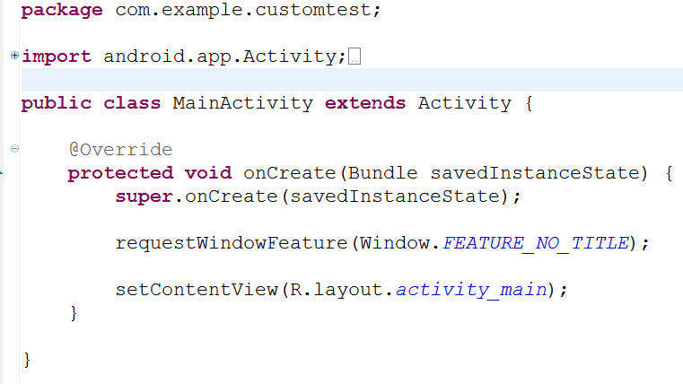
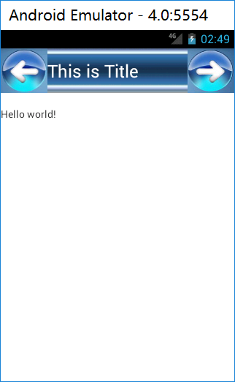
在主活动中隐去自带的标题栏

Slide 8
自定义按钮的使用
按钮的响应已经学过 ：
button.setOnClickListener(new View.OnClickListener() {
@Override
public void onClick(View arg0) {
//
}
});
对于相同功能的按钮，例如返回，如果有N个活动都用了这个自定义布局，需要对每个返回键编写同样的代码，显然这是重复低效的。
改进：新建TitleLayout类，继承自LinearLayout

Slide 9
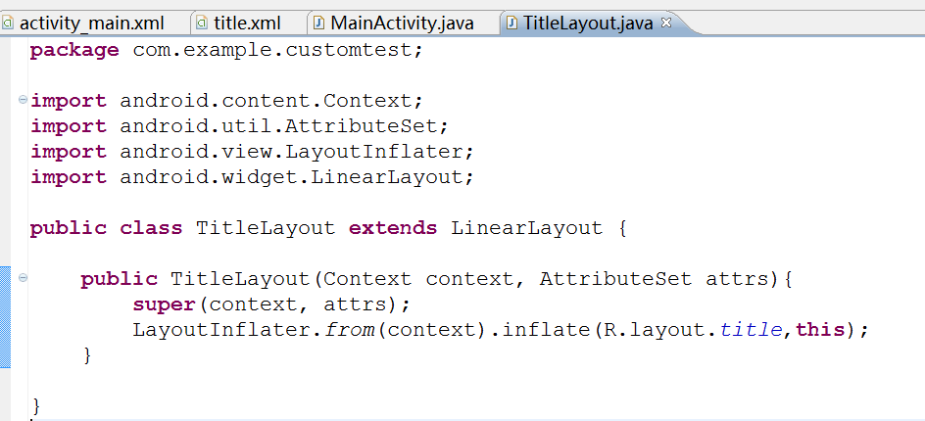
新建TitleLayout类
Notes:
通过LayoutInflater的from方法可以构建出一个LayoutInflater对象，然后调用inflate方法就可以动态加载布局文件
inflate方法接收两个参数，第一个是要加载布局的id，第二个是给加载好的布局添加一个父布局
通俗地讲，findviewbyid能将主布局中的控件id找到，其他布局中的id 要通过inflate找

Slide 10
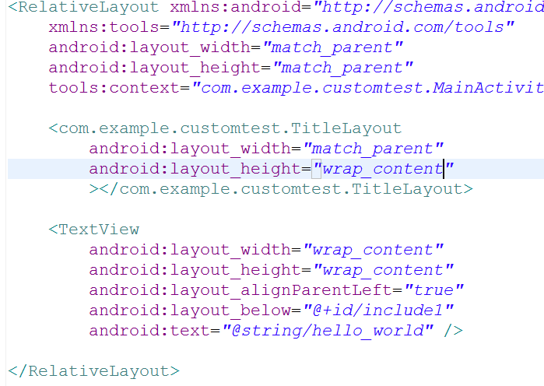
在布局文件中添加自定义控件
与添加普通控件的方法类似
只是包名不能省略

Slide 11
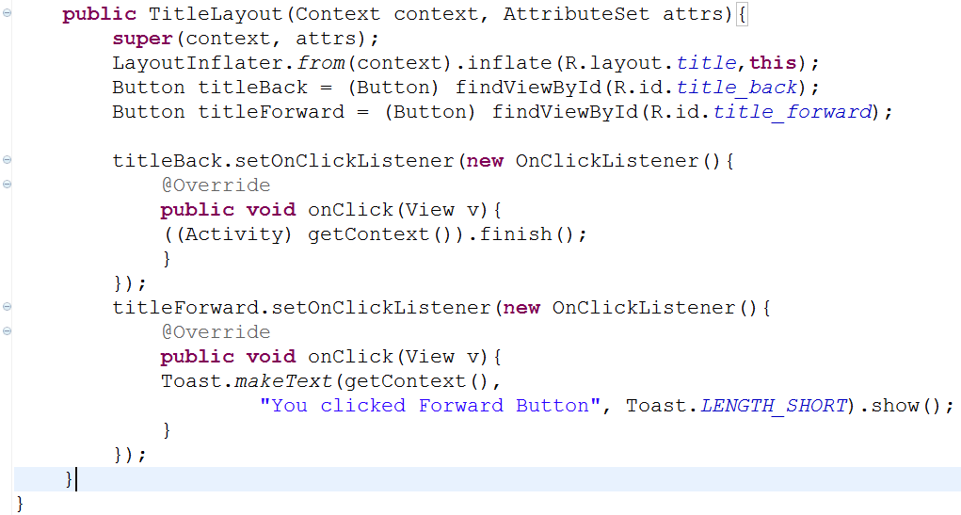
在TitleLayout类中注册点击事件
LayoutInflater的from方法对标题栏布局动态加载

Slide 12
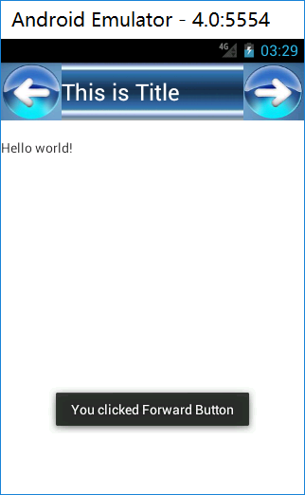
运行结果

Slide 13
小结
经验值：+1000 目前经验值：5705
级别：菜鸟
赢得宝物：战胜自定义控件巨人。拾取自定义控件巨人掉落的宝物，只有一把灰色的小钥匙，很明显是开启什么用的。顺着巨人深深的足迹寻到巨人的家，小钥匙原来是房门钥匙，房子很小，里面除了一些简单家具什么都没有。有时好像就是这样，历尽千辛万苦，得到的却少得可怜。只能服下一颗大力丸，继续前进。

